Slide 1
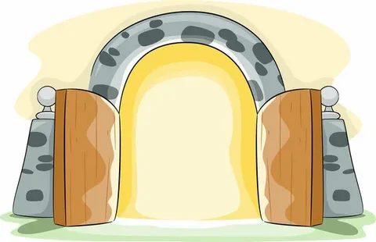
Путешествие в прошлое.
Виртуальная экскурсия
Заборы
и
ворота.

Slide 2

«ЗАГАДКИ»
Деревянный он, высокий
Расписной, резной, широкий.
Чтобы не пробрался вор
Возле дома встал...
Выполняет роль заслона,
Дверь имеет на замке.
Из металла, деревянный,
И с калиткой на крючке.
Вариантов очень много,
Ограждает здания он
От чужих людей прохожих.
Ведь на то он и .........
Колышки стоят все в ряд,
Будто целый полк солдат.
И сквозь них ты не пройдешь,
Лишь в ворота попадешь…..

Slide 3

Забор это преграда, ограждение, строительное сооружение, ограничивающее территорию. Оно есть у каждого дома, учреждения.
Заборы, изначально предназначались ограждать и защищать территорию.

Slide 4
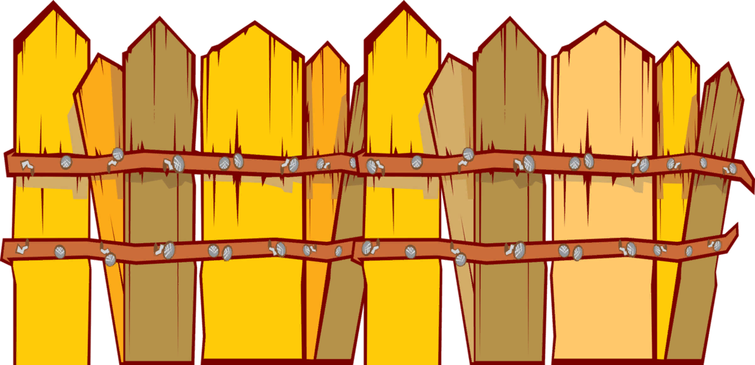
ЗАБОРЫ

Slide 5
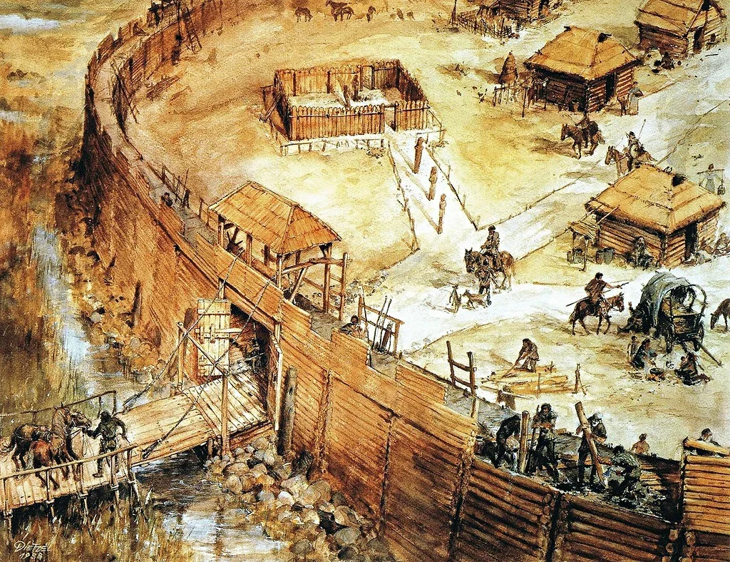
Человек издревле старался оградить свою территорию по различным причинам: защитить себя и своих близких, пропитание и территорию.

Slide 6
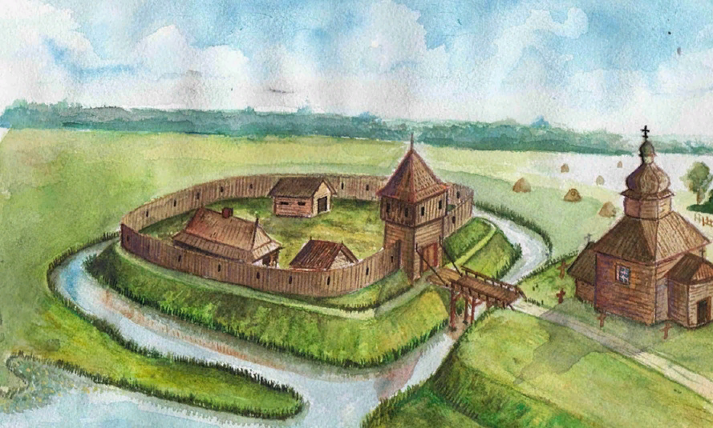
Первыми ограждениями, которыми древний человек ограждал свое
жилище были земляные рвы, и только позднее появились заборы.

Slide 7
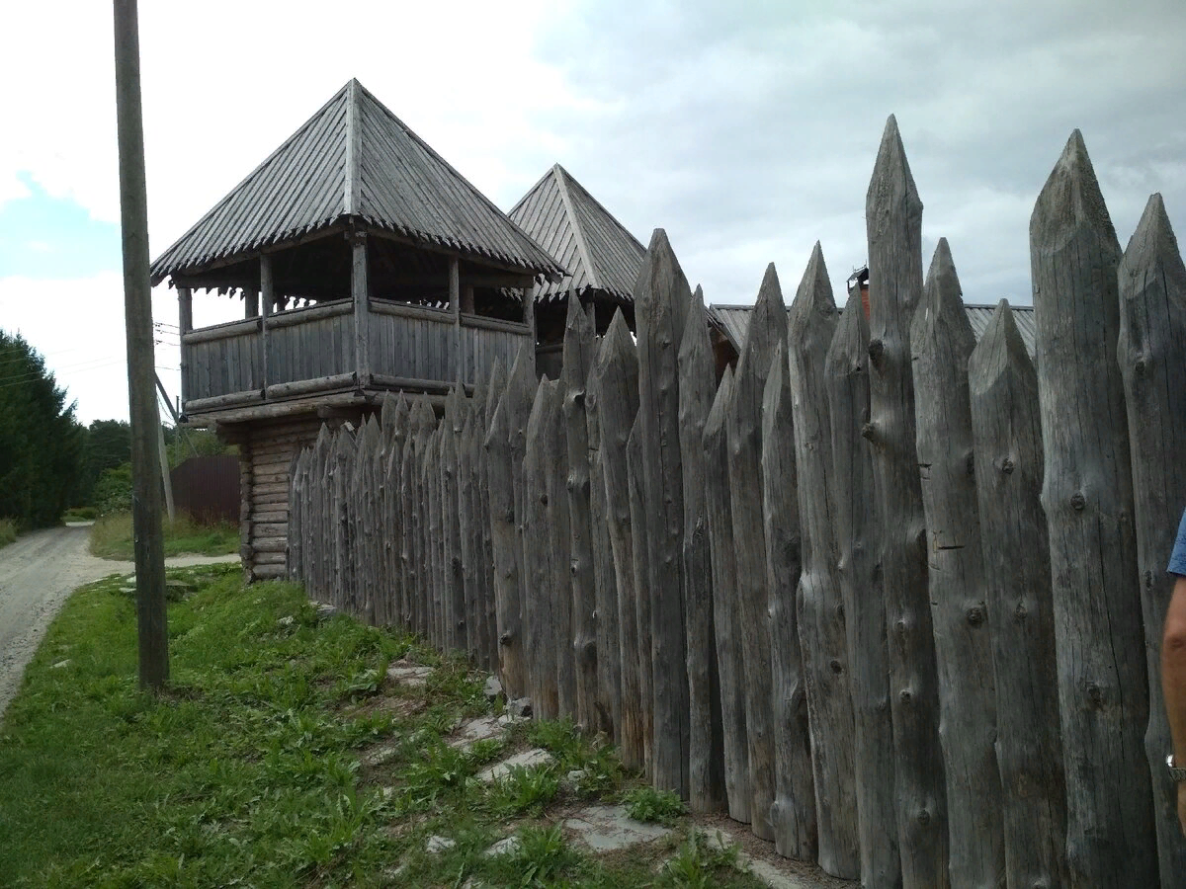
Частокол -ограждение из ряда столбов, врытых или вбитых в землю вертикально вплотную друг к другу.

Slide 8
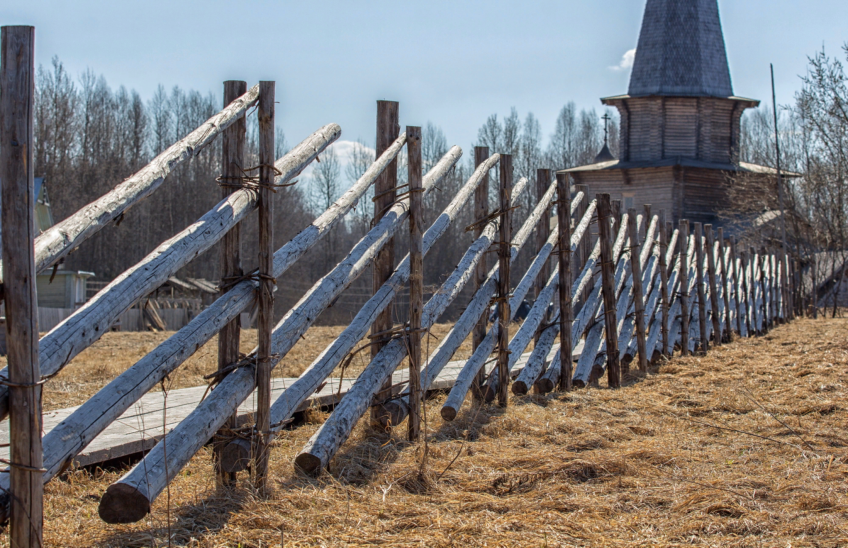
Осек – забор из косо собранных брёвен.

Slide 9
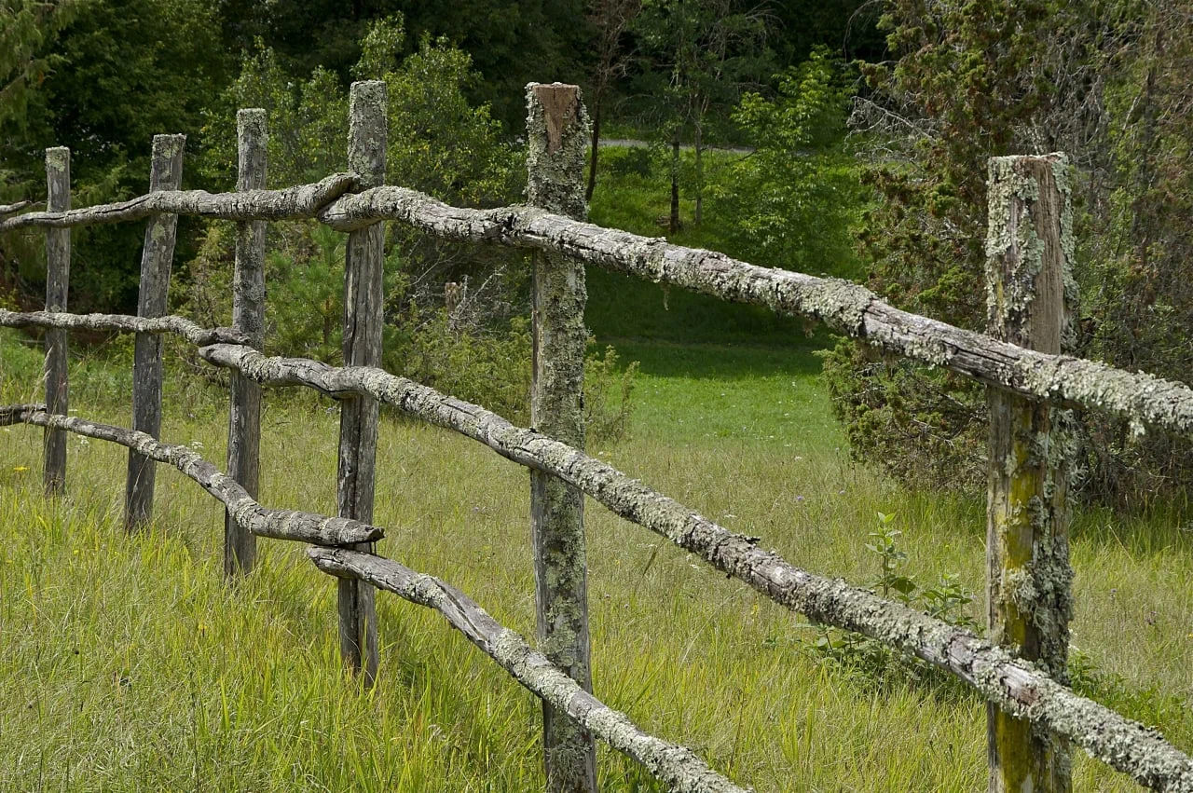
Прясло - жердевой забор , изгородь для скота.

Slide 10
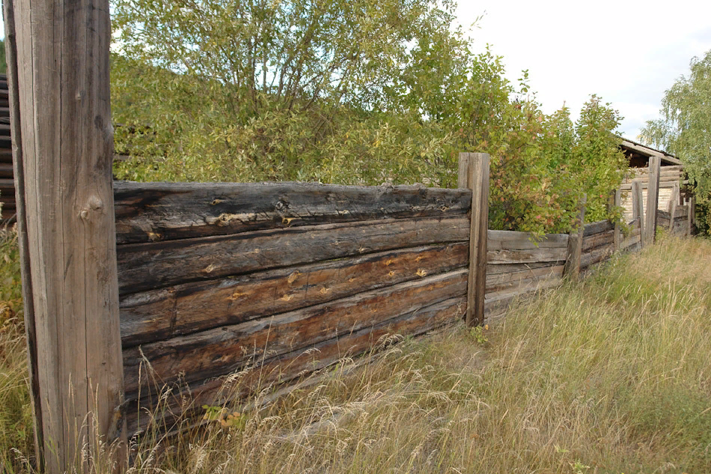
Заплот- забор из горизонтальных деревянных досок .

Slide 11
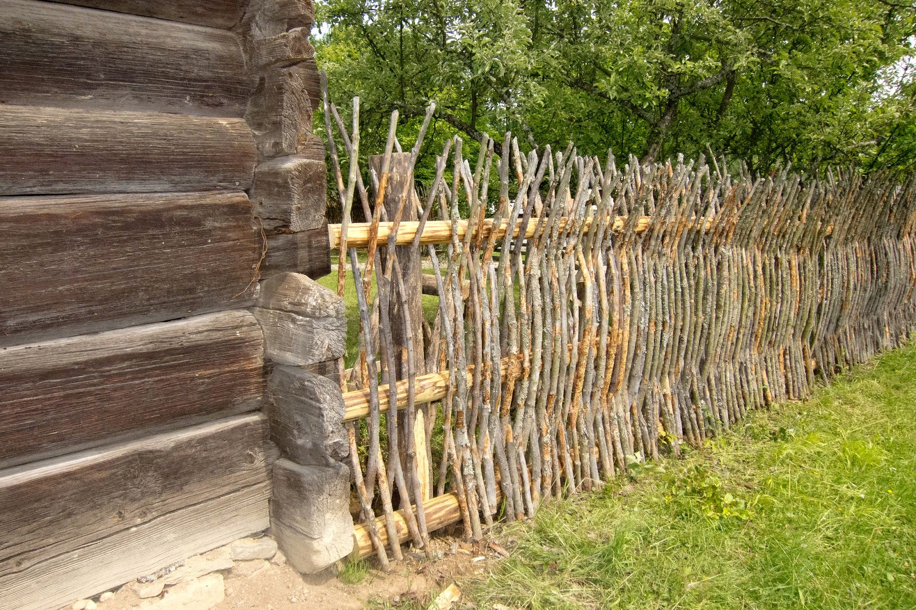
Забор из веток – плетень.

Slide 12
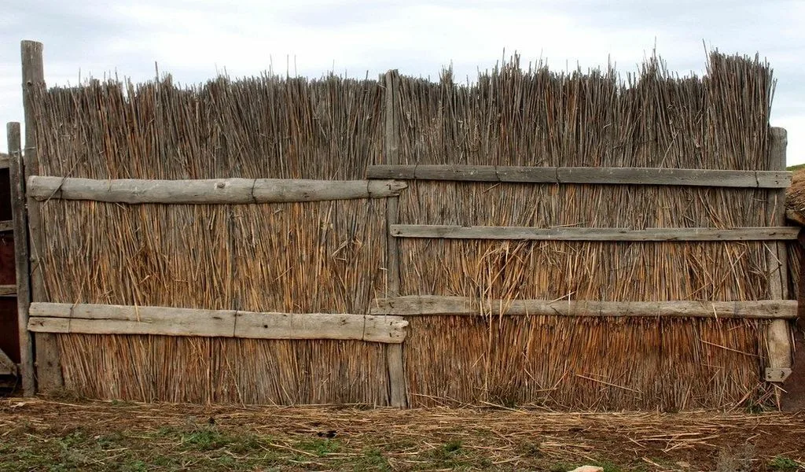
Камышовая изгородь

Slide 13
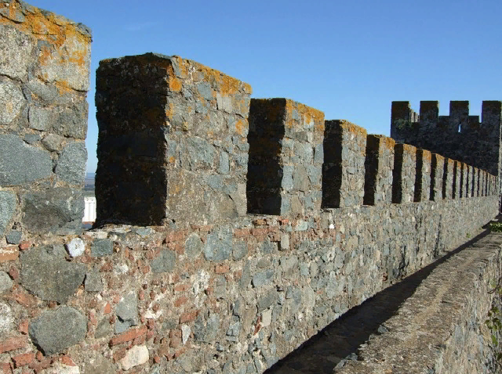
Каменные ограды строились из естественных камней , позднее из кирпича, или из обоих этих материалов вместе; стены.

Slide 14
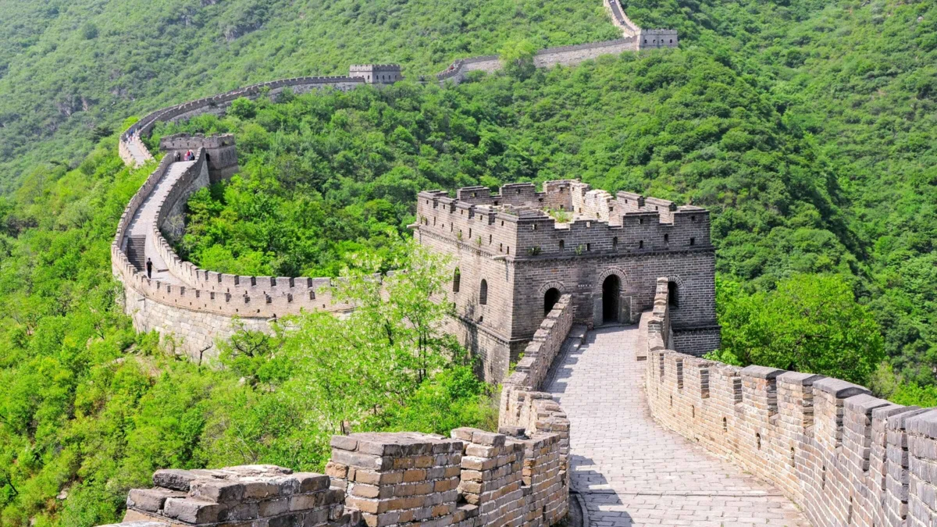
Появление гончарного мастерства позволило людям овладеть глиной и в последствии изобрести современные кирпичи. Уже в древности люди возводили заборы из кирпича.

Slide 15
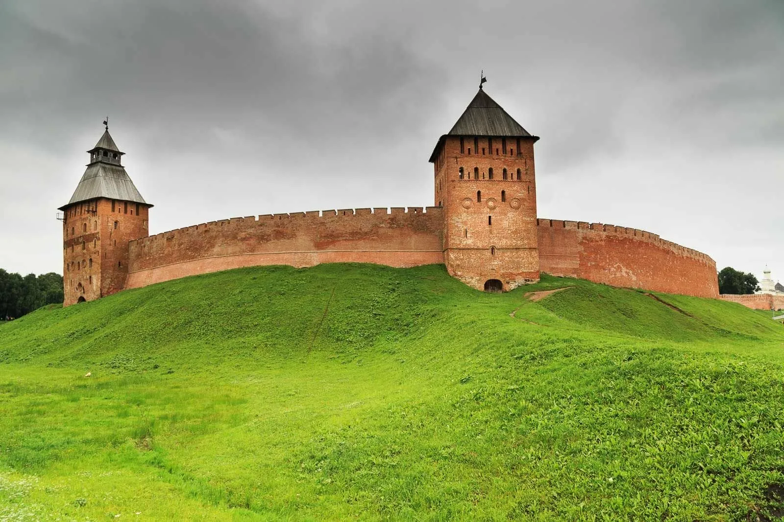
Ограда Новгородского Кремля

Slide 16
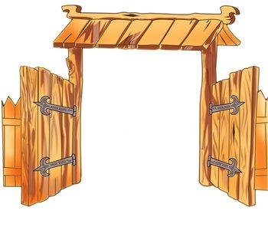
ВОРОТА

Slide 17
«ЗАГАДКИ»
То открыты, то закрыты,
Уж такая их работа.
Просто так и не войти,
Если заперты..
Двор надежно ограждает,
От чужих дом охраняет.
Как приходишь — открываешь,
На ночь крепко запираешь.
И проверь после ухода,
Точно ль ты закрыл ...

Slide 18
С незапамятных времен человек старался защитить себя
и своё жилище от холода, диких зверей и набегов вражеских племён. Сначала он использовал камень, которым заваливал вход в пещеру.
Когда началось строительство поселений и городов, появились ограждения, затем стены и ворота в них.
Ворота всегда обладали несколькими функциями – оборонительной, защитной, торговой, но они же были и самым слабым звеном в защите стены. От их прочности зависела сохранность не только имущества, но и жизни тех, кто за ними укрывался. Если неприятель захватывал ворота,
дальше город уже не мог устоять…

Slide 19
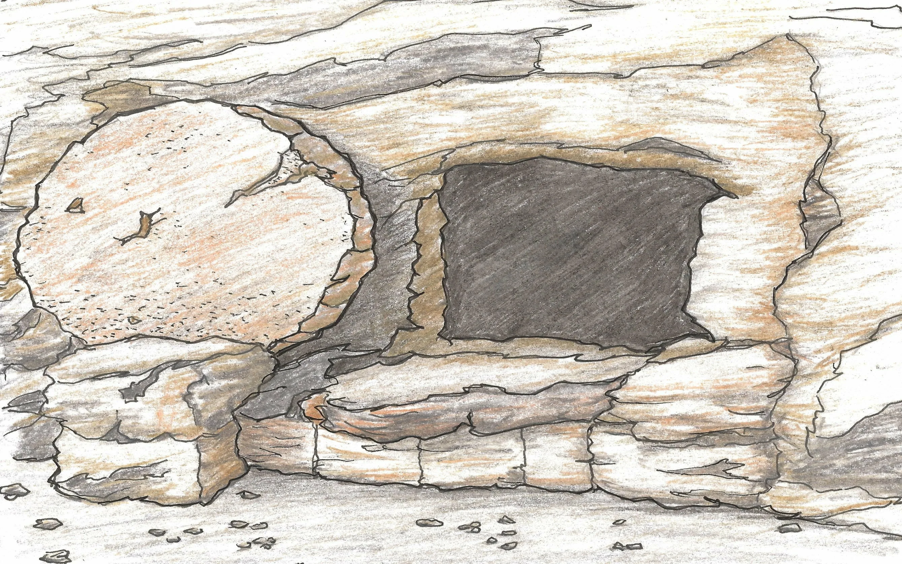
Образцом современных ворот можно считать камень, которым древний человек загораживал вход в своё жилище, спасаясь от холода, диких зверей и набегов вражеских племен.

Slide 20
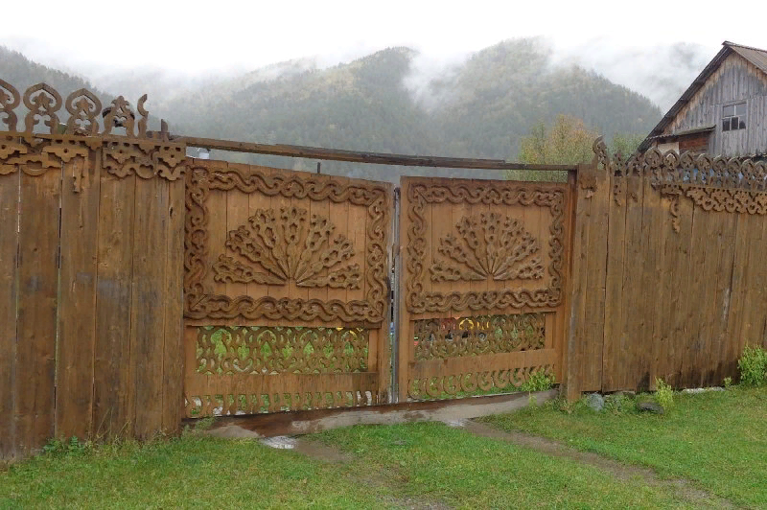
Резные ворота.

Slide 21
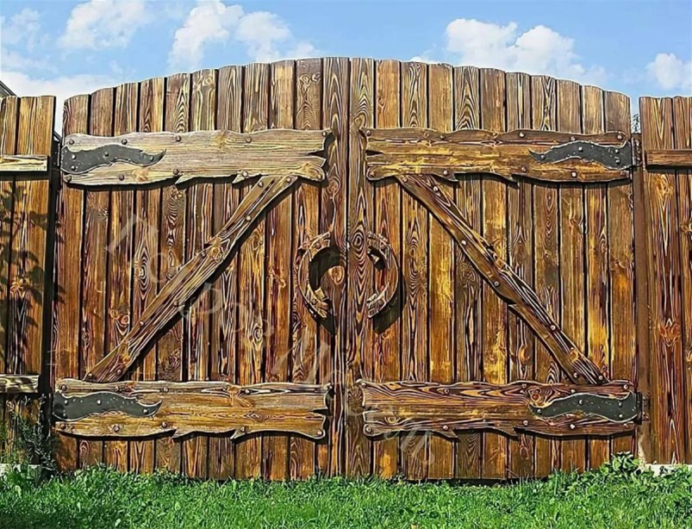
Тесовые ворота – Древняя Русь

Slide 22
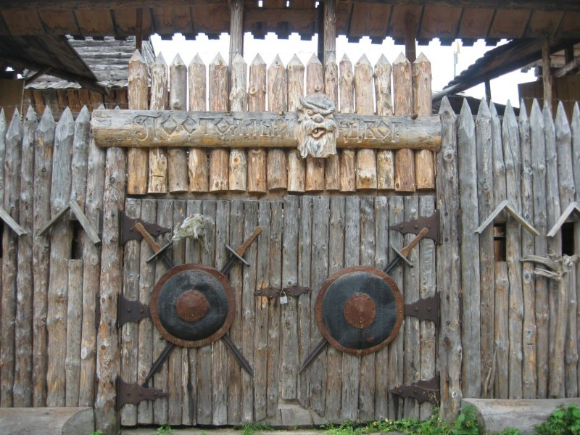
Деревянные ворота крепости

Slide 23
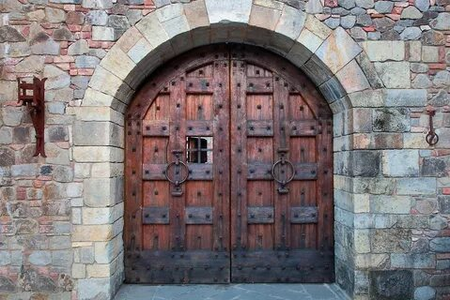
Замковые ворота

Slide 24
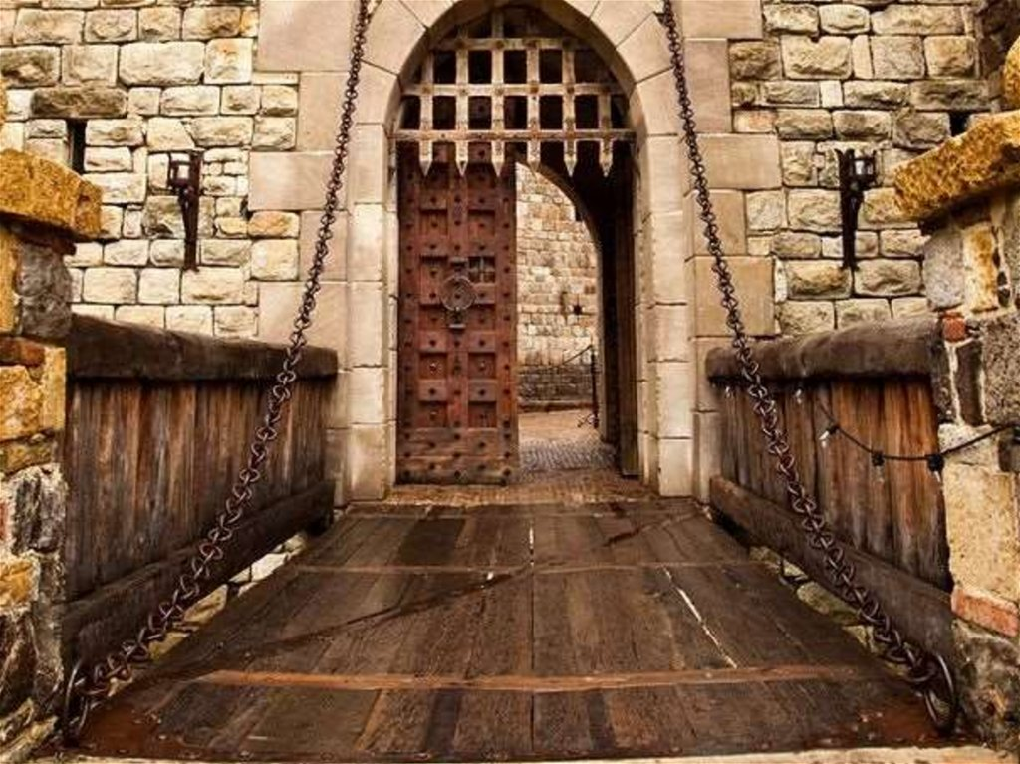
Ворота рыцарского замка

Slide 25
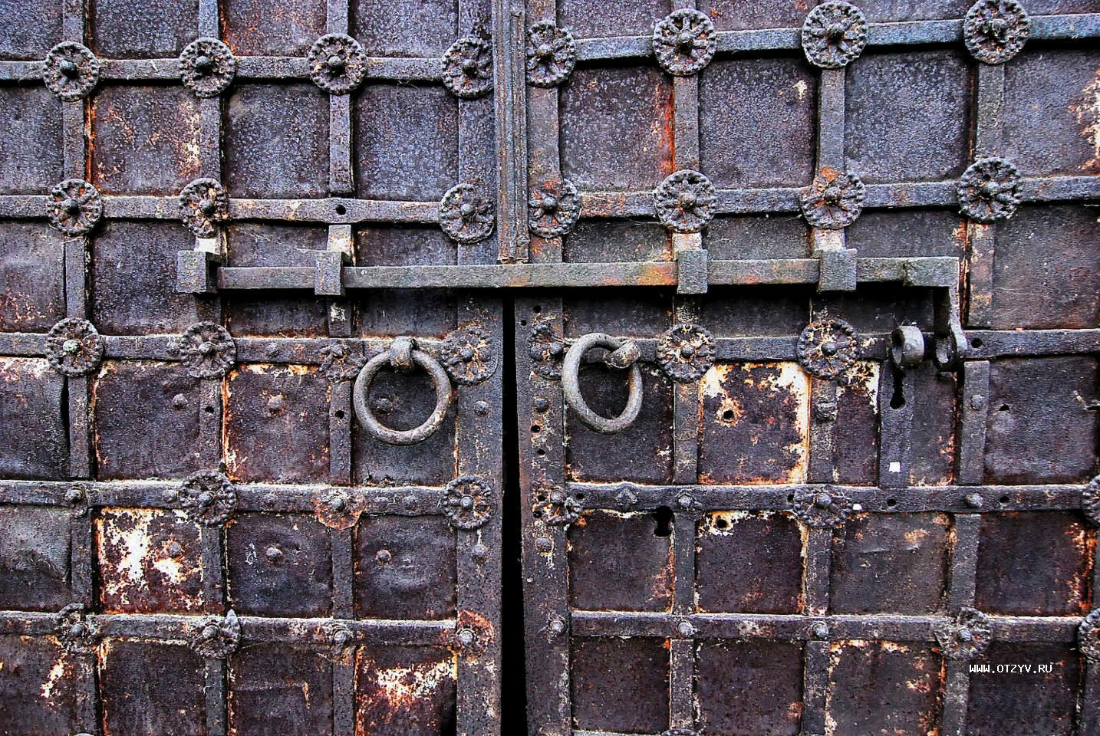
Древние кованые ворота

Slide 26

Спасибо
за
внимание!

